Slide 1

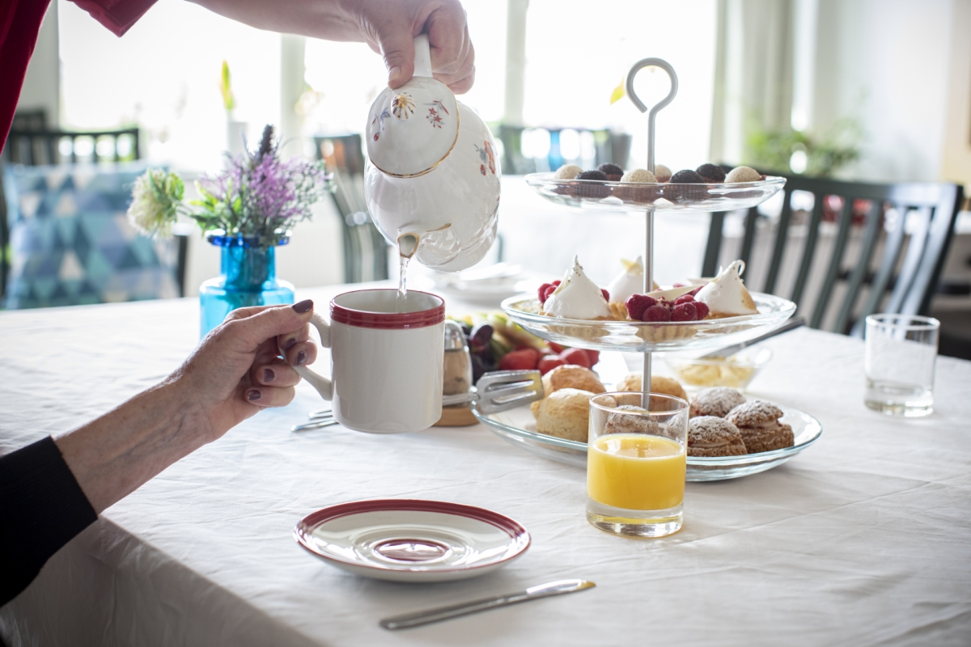

Vecka 2
MOSAIKEN
X
Aktiviteter
MÅNDAG 05 | TISDAG 06 | ONSDAG 07 | TORSDAG 08 | FREDAG 09 | LÖRDAG 10 | SÖNDAG 11
10.30—11.30 | 10.30—11.15 | 10.30—11.30 | 11.00—11.45 | 10.30—11.30 | 10.30—11.30 | 10.30—11.30
Aktivitet Rörelseglädje Plats: Våningen | Aktivitet Rörelseglädje Plats: Våningen | Aktivitet Rörelseglädje Plats: Våningen | Aktivitet Andakt Plats: Ateljen | Aktivitet Rörelseglädje Plats: Våningen | Aktivitet sittgympa Plats: Våningen | Aktivitet Egna aktiviteter Plats: Våningen
14.00-15.00 | 14.00—15.00 | 14.00—15.00 | 14.00—15.00 | 14.00—15.00 | 14.00—15.00 | 14.00---15.00
Aktivitet Frågesport (Plan 6 Mitt) Seniorglädje 13:30-16:30 Plats: Våningen | Aktivitet Samspel Plats: Våningen | Aktivitet Onsdagsmingel (plan 5,7,8) Plats: Ateljen | Aktivitet Bingo Plats: Ateljen | Aktivitet Fredagsmingel (plan 6) Plats: Ateljen | Aktivitet Film: enheten väljer Plats: Våningen | Aktivitet Film: Vi hade iallafall tur med vädret. SVT Play Plats Våningen
Aktivitetsansvariga Ahlam Mobil 072-606 00 08
e-post: Ahlam.saidhassan@stockholmssjukhem.se

